Slide 1
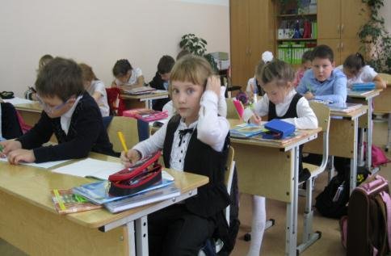
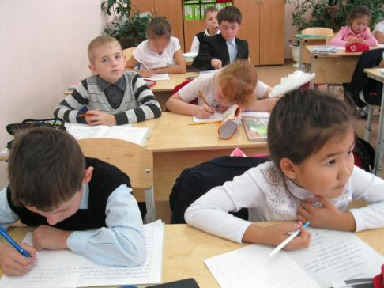
«Кто любит труд, того люди чтут»

Slide 2
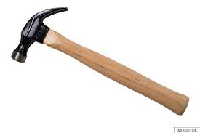
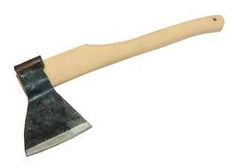
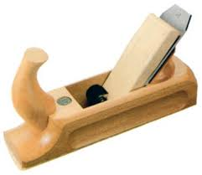
Кроссворд
м
т
о
о
л
п
о
о
р
т
р
у
д
о
б
р
к
а
е
н
л
о
ь
к

Slide 3
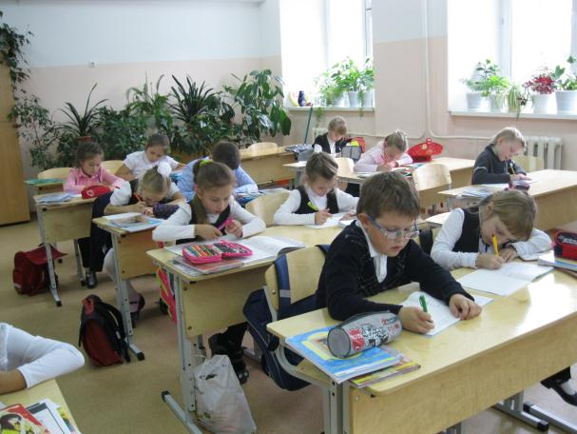
«Труд человека кормит, труд одевает, труд согревает, на ум наставляет»

Slide 4
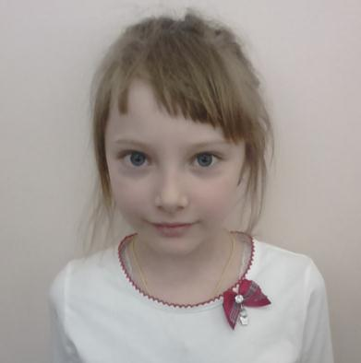
Будем в школе мы трудиться,
Чтобы знать, где хлеб родиться.
Знать, где рожь, а где пшеница,
Что такое сельский труд,
И что булки в закоулках
На деревьях не растут.

Slide 5
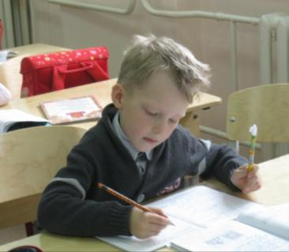
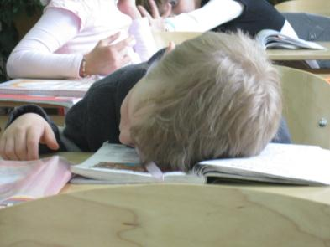
«Кто любит труд, того люди чтут»

Slide 6
«Ученье – свет, а неученье – тьма»

Slide 7
Зонтик откровений

Slide 8
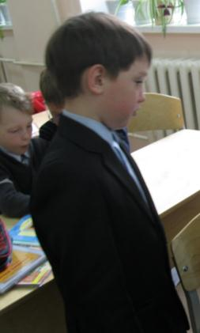
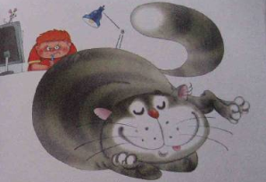
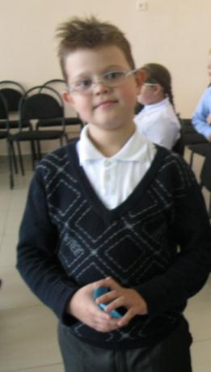
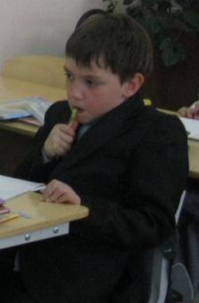
Б. Заходер «Вредный кот»

Slide 9
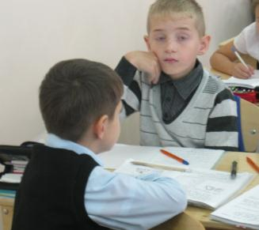
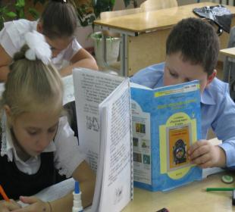
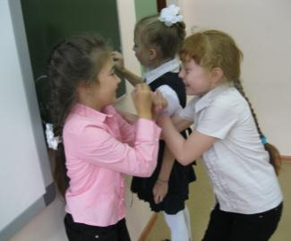
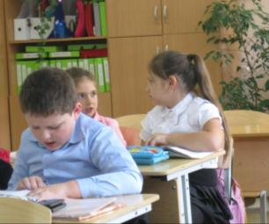
Правила поведения на уроке

Slide 10
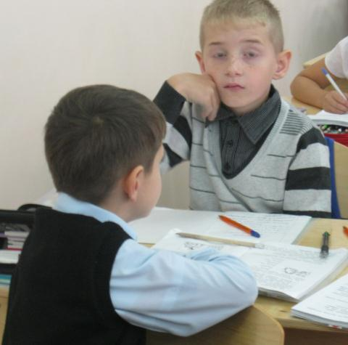
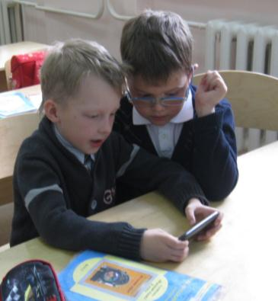
«Совет другу»

Slide 11
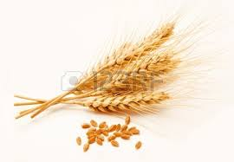
Игра «Колосок»

Slide 12
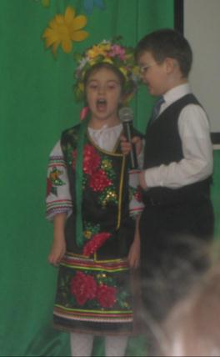
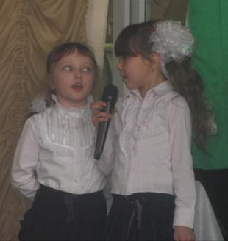
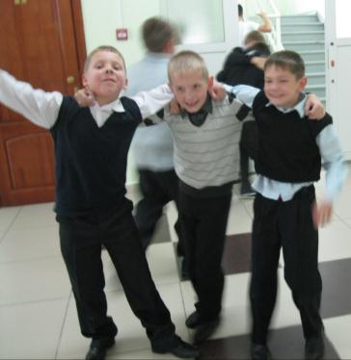
Музыкальная пауза

Slide 13
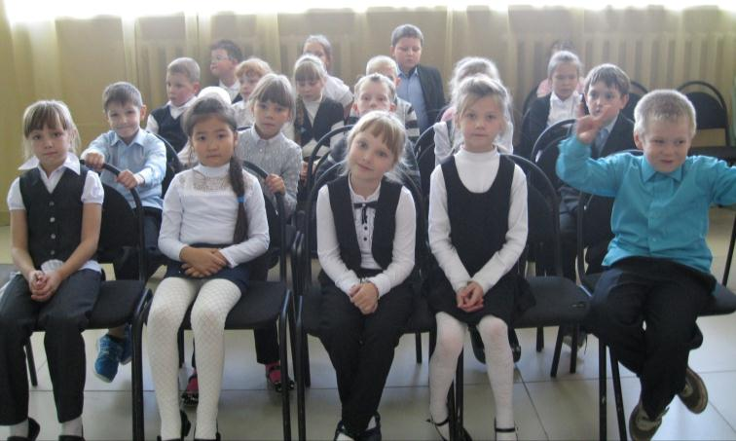
Портрет класса

Slide 14
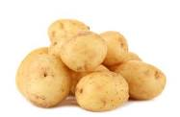
Конкурсы

Slide 15
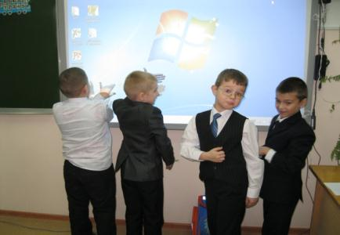
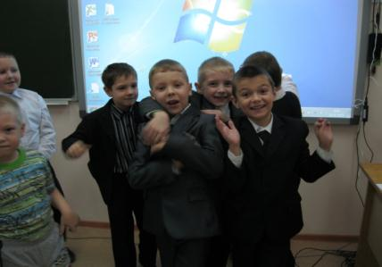
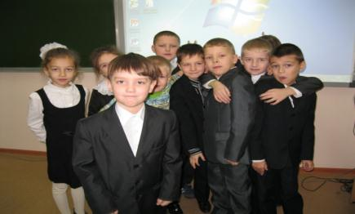
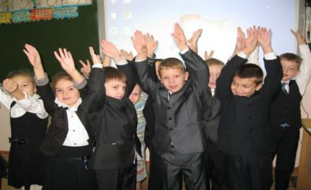
«Век живи, век учись»

Slide 16
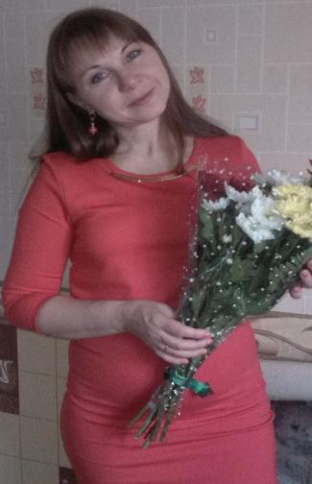
Ура! Каникулы!!!
Отдыхайте, высыпайтесь!
Отдыхайте, загорайте!
Отдыхайте, но читать не забывайте!
Гуляйте, играйте, веселитесь,
Витаминов за лето наберитесь!
Классно отдохнуть желаю вам,
Чтобы сил хватило,
И здоровье вас не подводило.
Желаю в следующем году
Покорить планету Знаний!

